Slide 1

Несмашна Галина Євгенівна методист психологічної служби
Тернопільський комунальний методичний центр
науково-освітніх інновацій та моніторингу
Психолог, психотерапевт Європейського та Українського реєстрів за напрямком «Позитивна психотерапія», регіональний тренер з правом консультативної та методичної роботи програми ПРООН ЮНЕЙДС «Сприяння здоровому способу життя за методом «Рівний рівному» серед молоді України», член Української спілки психотерапевтів.

Slide 2
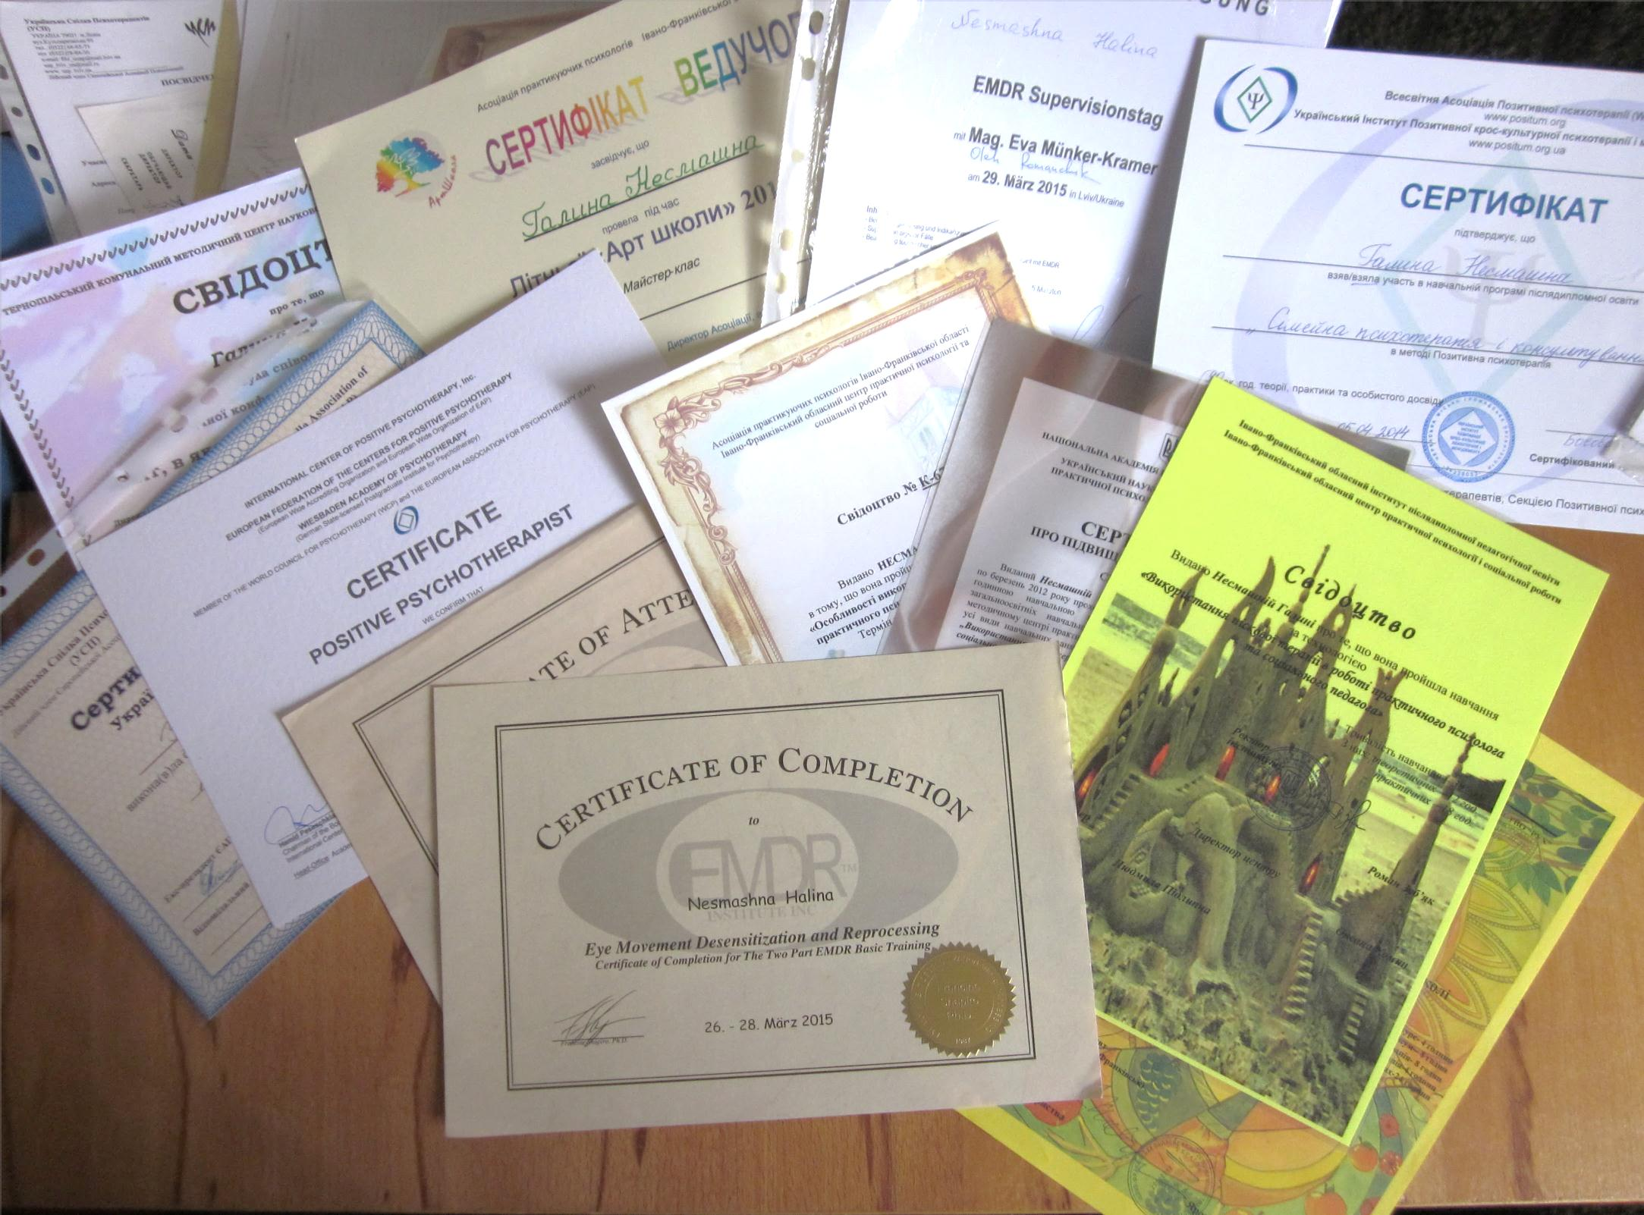
Освіта впродовж життя!
2013 - 2015 - участь у навчальному проекті «EMDR і травматерапія» (Асоціація EMDR Україна спільно з Австрійською мережею EMDR (членом Європейської асоціації EMDR, Львів).
2013 — навчання за освітньою програмою "Сімейна позитивна психотерапія та консультування" (Український інститут позитивної крос-культурної психотерапії і менеджменту, м. Черкаси, Вісбаденська Академія Позитивної психотерапії, WAРP (Вісбаден, Німеччина).
2011- 2012 — підвищення кваліфікації при Українському науково-методичному центрі практичної психології та соціальної роботи за модулем «Використання арт-терапії в роботі практичного психолога та соціального педагога».
2012- навчання за технологією «Особливості використання казкотерапії в роботі практичного психолога та соціального педагога» (Івано-Франківський обласний інститут післядипломної освіти, центр практичної психології та соціальної роботи).
2010- навчання за технологією «Використання піскової терапії в роботі практичного психолога та соціального педагога» (Івано-Франківський обласний інститут післядипломної освіти, центр практичної психології та соціальної роботи).
2004-2008 — навчання за освітньою програмою "Майстер-курс" за напрямком Позитивна психотерапія (Український інститут Позитивної крос-культурної психотерапії і Менеджменту, Черкаси), психотерапевт.

Slide 3

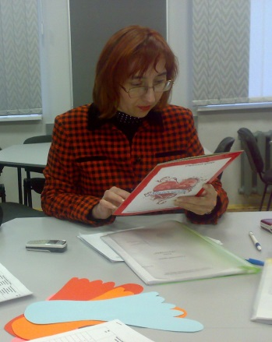
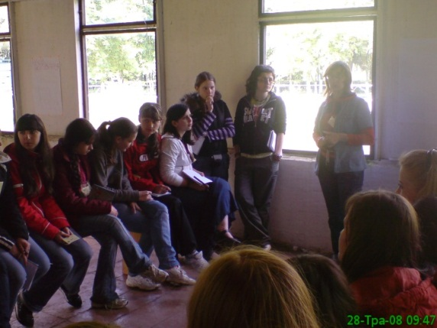
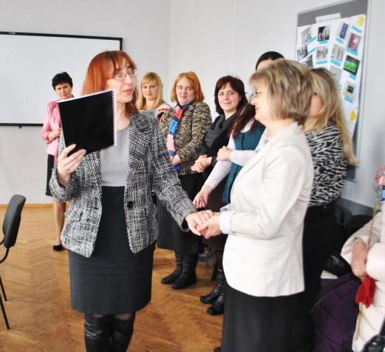
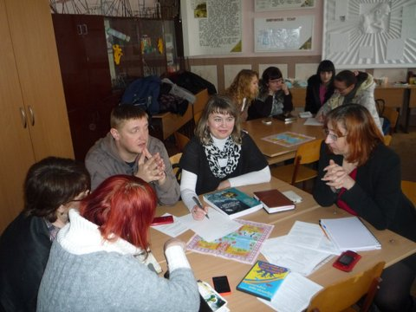
Професійна ідентичність
Практичний психолог - 25р., з них
Шкільний психолог -7р.
Методист психологічної служби освіти - 19р.
Консультант за напрямком «Позитивна психотерапія» -13р.
Керівник міської психолого-медико-педагогічної
консультації-9р.
Викладач психології - 6р.
Автор статей психологічного розділу журналу «Здоров’я
жінки в Україні-5р.
Людина починається з уміння служити іншому й уміння бути вдячною.
Немає іншої дороги на свободу, окрім як шлях до людей.

Slide 4

Компетентнісний підхід в організації роботи психологічної служби освіти
Методична проблема:
Професійна складова компетентності
розробка індивідуальних технік та технологій;
формування індивідуального професійного стилю;
професійна рефлексія, вміння приєднуватись до позиції клієнта, рольова варіативність.
Особистісна складова
психологічна готовність до професійної діяльності;
здатність запобігати (долати) професійні кризи;
розширення кола професійних можливостей
за рахунок розвитку особистісних якостей.

Slide 5


Завдання методичного супроводу працівників психологічної служби
ПРОФЕСІЙНА ІДЕНТИЧНІСТЬ
Формування професійного мислення та розвиток базових практичних
навичок психолога та соціального педагога у професійній взаємодії.
Навчання побудові системи роботи з надання психологічної допомоги.
Сприяння засвоєнню працівниками організаційно-методичних та етичних
засад професійної діяльності психолога та соціального педагога, основ
культури праці спеціаліста психологічної служби в закладі, організації.
Забезпечення отримання особистого досвіду.
Діагностична основа
МЕТОДИ
Анкетування шкільних психологів з питань оптимізації діяльності
психологічної служби освіти міста.
Діагностика стану емоційного вигорання у психологів навчальних
закладів.
Вивчення запитів працівників психологічної служби.

Slide 6
Структура методичної роботи з працівниками психологічної служби освіти міста
Напрямки методичного забезпечення
Психологи ДНЗ та НВК
Психологи ЗНЗ
Соціальні педагоги НЗ
Фахове об'єднання психологів НЗ
Фахове об'єднання соціальних педагогів НЗ
Вдосконалення професійної майстерності
Консультпункт психологів
І-ІІІ р.р. роботи
Клуб професійного спілкування
Освоєння нових технологій
Творча група психологів НЗ
Майстер-клас психологів вищої категорії та тих, хто атестується на вищу категорію,
звання «психолог-методист»
Підвищення ефективності психолого-корекційного супроводу навчально-виховного процесу
Інтервізійні групи психологів НЗ
Проблемна група психологів ДНЗ та НВК
Динамічна група фахівців психологічної служби
Дидактична майстерня

Slide 7
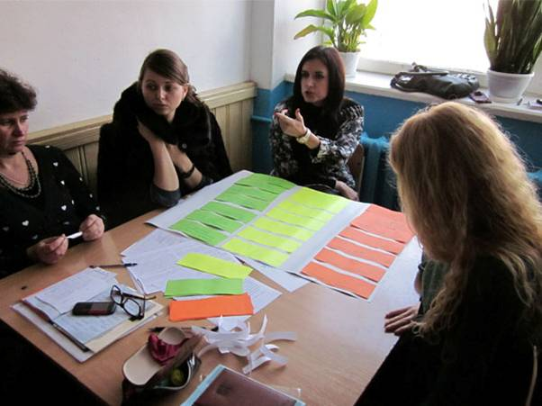

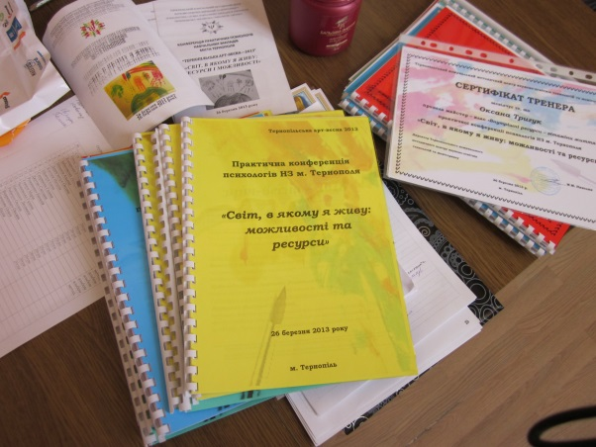
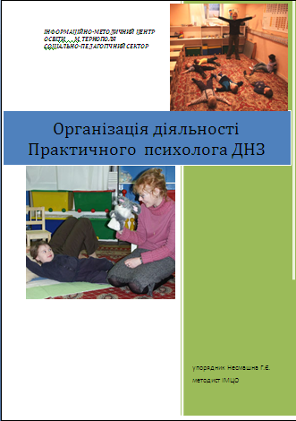

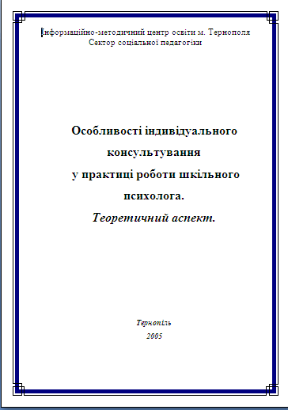
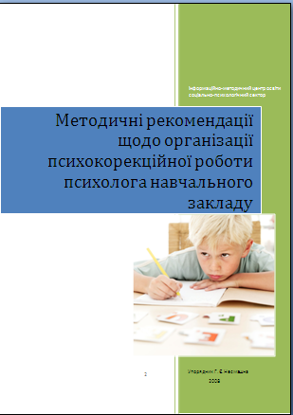

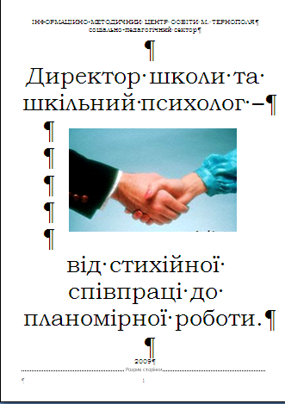
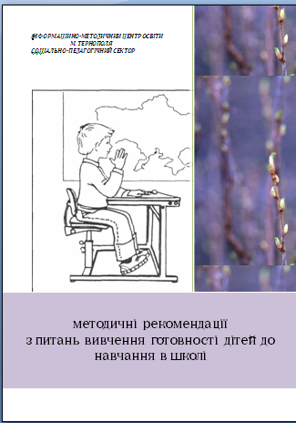
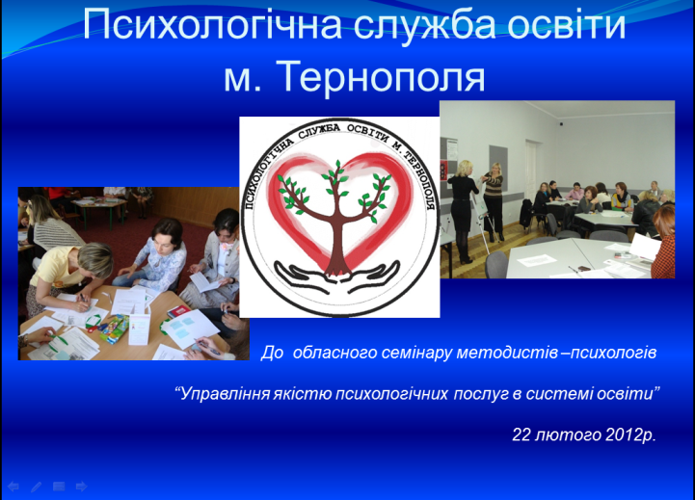
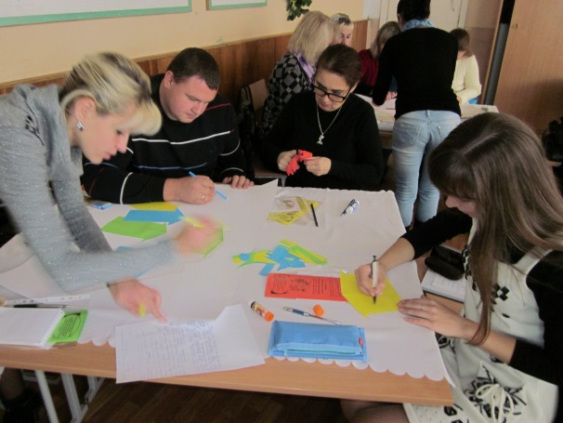
науково-методичний супровід компетентнісного становлення
працівників психологічної служби

Slide 8
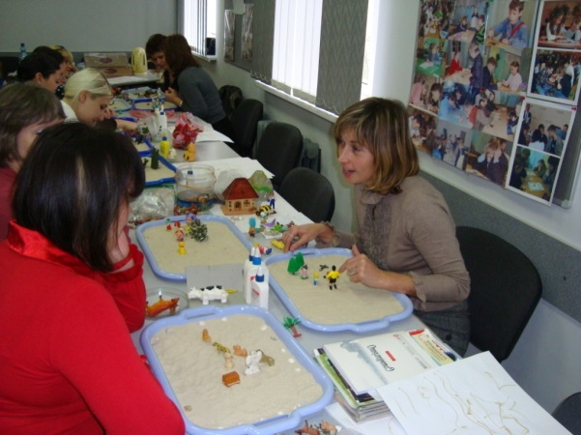
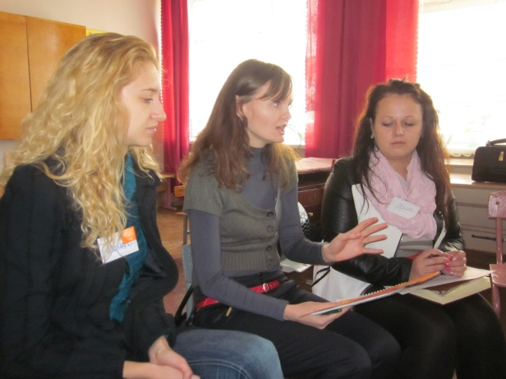
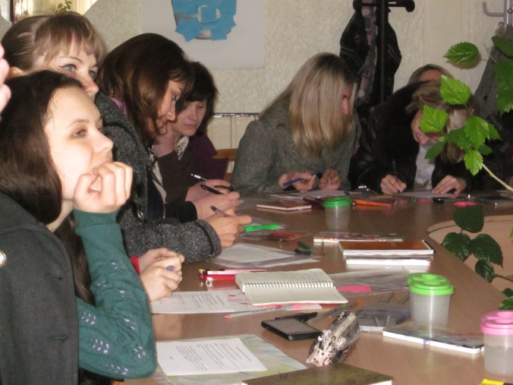
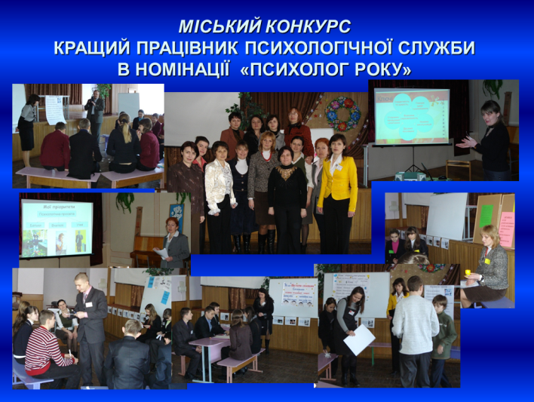
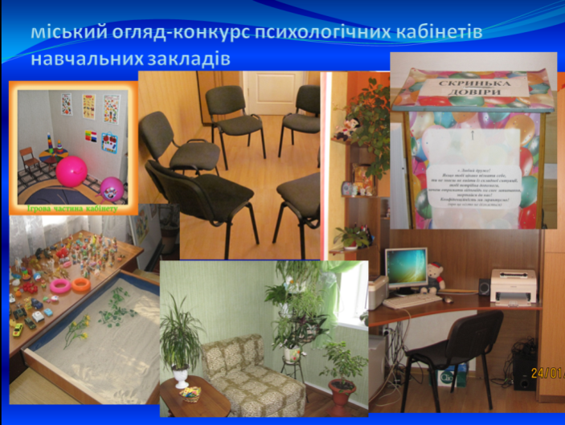
Нестандартні ФОРМИ
ТА МЕТОДИ РОБОТИ
Конкурс «Психолог року».
Конкурс-огляд психологічних кабінетів.
Психологічна гра «Занурення».
Інтервізійна група.
Балінтовська група.

Slide 9

Навчальні проекти для працівників психологічної служби зі залученням інших організацій
Програма розвитку ООН /ЮНЕЙДС “Сприяння просвітницькій роботі за методом “рівний-рівному” серед молоді України щодо здорового способу життя –5 психологів
Програма Християнського дитячого фонду “„Покращення якості соціальних послуг дітям та сім’ям в громаді” 18 психологів
«Програма підвищення кваліфікації педагогічних працівників з профілактики вживання учнями психотропних речовин» (за проектом Українсько-голландського центру «ЕСКЕЙП»). - 2 психологи, 1 соціальний педагог
програма базового курсу з морального виховання та профілактики шкідливих звичок учнівської молоді організації „Міжнародний шкільний проект.” – 18 психологів, 21 соціальний педагог
Антинаркотична освітня програма “Нарконон” - 1 психолог, 1 соціальний педагог
семінари у рамках Проекту Формування Свідомості До Проблем Торгівлі Людьми (НТАР) - 20 психологів
Авторська програма академіка Ш.Амонашвілі “Система гуманістично-особистісного підходу до дітей в освітньому процесі ” -5 психологів
Навчання за програмою «Психолого-педагогічне проектування соціального розвитку особистості учнів загальноосвітніх навчальних закладів” - 15 психологів
Майстер-курс Позитивної психотерапії (Український Інститут Позитивної крос-культурної психотерапії і менеджменту) - 2 психологи, Базовий курс Позитивної психотерапії - 2 психологи
Навчання за модулем «Використання арт-терапії в роботі практичного психолога та соціального педагога» (УНМЦППСР, Івано-Франківський обласний інститут післядипломної освіти, центр практичної психології та соціальної роботи-16 психологів, 7 соціальних педагогів
навчання за технологією «Особливості використання казкотерапії в роботі практичного психолога та соціального педагога» (Івано-Франківський обласний інститут післядипломної освіти, центр практичної психології та соціальної роботи)-26 психологів та соціальних педагогів
навчання за технологією «Використання піскової терапії в роботі практичного психолога та
соціального педагога» (Івано-Франківський обласний інститут післядипломної освіти, центр
практичної психології та соціальної роботи 26 психологів та соціальних педагогів.

